Slide 1



Curso de manejo de la herramienta git y la plataforma GitHub para el control de versiones
LASER – Laboratorio de automática sistemas embebidos y robótica ₁
Notes:
Laboratorio de automatización en sistemas embebidos…..

Slide 2

Contenidos del Curso
{
Sesión 1
Presentación general
Capitulo 1 - Introducción a los sistemas de control de versiones y a git
Capitulo 2 - Creación de repositorios locales
{
Sesión 2
Capitulo 3 - Manejo de repositorios remotos con GitHub
Capitulo 4 - Utilidades
{
Sesión 3
Capitulo 5 - Múltiples entornos de trabajo de trabajo
Capitulo 6 - Entornos para el trabajo con git
2

Slide 3

Objetivos
Explicar el manejo de la herramienta git y la plataforma GitHub para gestionar, documentar, guardar y controlar las versiones del contenido generado en proyectos de pequeña y gran escala.
Audiencia Esperada
Presentación general
Este curso es dirigido por estudiantes de la Universidad Distrital Francisco José de Caldas para interesados en trabajar en proyectos de desarrollo colaborativos.
3
Notes:
SISTEMAS EMBEBIDOS
ROBÓTICA
SISTEMAS INTELIGENTES
Guiar al estudiante a reflexionar sobre la importancia del trabajo cooperativo y el control de versiones en proyectos.
Exponer y explicar las utilidades del sistema de control de versiones git y la plataforma github.
Guiar al estudiante en la exploración de herramientas y plataformas que permitan el uso de git de forma gráfica.

Slide 4
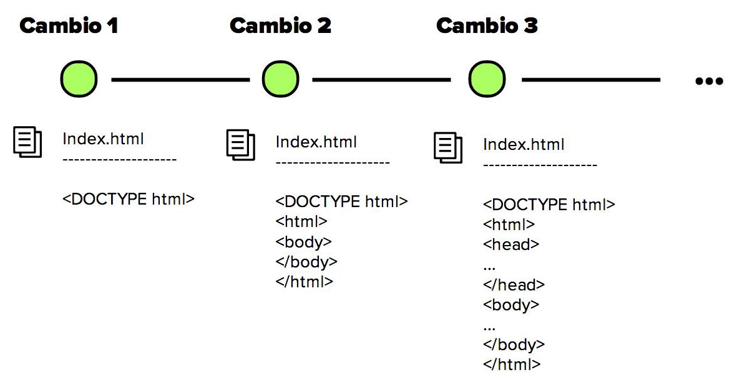
Sistema de Control de versiones
Un sistema de control de versiones es la gestión de los diversos cambios que se realizan sobre los elementos o una configuración del mismo en un proyecto.
Introducción a git
4
Notes:
Esta herramienta funciona básicamente guardando conjuntos de parches (es decir, las diferencias entre archivos) de una versión a otra en un formato especial en disco; puede entonces recrear cómo era un archivo en cualquier momento sumando los distintos parches.
Un método de control de versiones usado por mucha gente es copiar los archivos a otro directorio (quizás indicando la fecha y hora en que lo hicieron, si son avispados).

Slide 5
Utilidades
Mecanismo de almacenamiento de los elementos que deba gestionar (ej. archivos de texto, imágenes, documentación...).
Posibilidad de realizar cambios sobre los elementos almacenados (ej. modificaciones parciales, añadir, borrar, renombrar o mover elementos).
Registro histórico de las acciones realizadas con cada elemento o conjunto de elementos.
Introducción a git
5

Slide 6
Historia e Importancia de git
La comunidad de desarrollo de Linux (y en particular a Linus Torvalds, el creador de Linux) a desarrollar su propia herramienta para sistema de control de versiones, que tenga :
Velocidad
Diseño sencillo
Fuerte apoyo al desarrollo no lineal (miles de ramas paralelas)
Completamente distribuido
Capaz de manejar grandes proyectos (como el núcleo de Linux) de manera eficiente (velocidad y tamaño de los datos)
Introducción a git
6
Notes:
Esta historia comienza con el desarrollo de proyecto núcleo de Linux. Durante la mayor parte del mantenimiento del núcleo de Linux (1991-2002), los cambios en el software se pasaron en forma de parches y archivos con una herramienta llamada BitKeeper. Debido a algunos conflictos

Slide 7
Terminología
Repositorio
Módulo
Publicar ("commit", "check-in")
Cambio ("change", "diff")
Desplegar ("Check-out", "checkout", "co")
Abrir rama ("branch") o ramificar
Integración o fusión ("merge")
Conflicto
Introducción a git
7
Notes:
2 Conjunto de directorios y/o archivos dentro del repositorio que pertenecen a un proyecto común.
3 Un cambio representa una modificación específica a un archivo bajo control de versiones. La granularidad de la modificación considerada un cambio varía entre diferentes sistemas de control de versiones.
5 Un despliegue crea una copia de trabajo local desde el repositorio. Se puede especificar una revisión concreta, y predeterminadamente se suele obtener la última.
6 Desde ese momento en adelante se tienen dos copias (ramas) que evolucionan de forma independiente siguiendo su propia línea de desarrollo
7 fusión une dos conjuntos de cambios sobre un fichero o un conjunto de ficheros en una revisión unificada de dicho fichero o ficheros.
8 Un despliegue crea una copia de trabajo local desde el repositorio. Se puede especificar una revisión concreta, y predeterminadamente se suele obtener la última.
9 Conflicto
Un conflicto ocurre cuando el sistema no puede manejar adecuadamente cambios realizados por dos o más usuarios en un mismo archivo

Slide 8
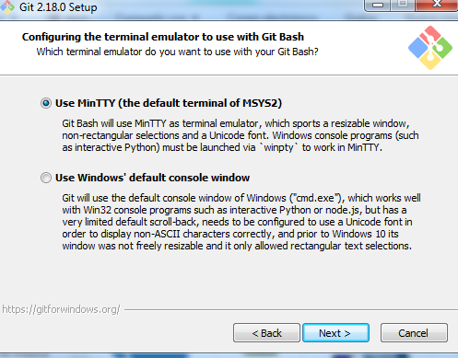
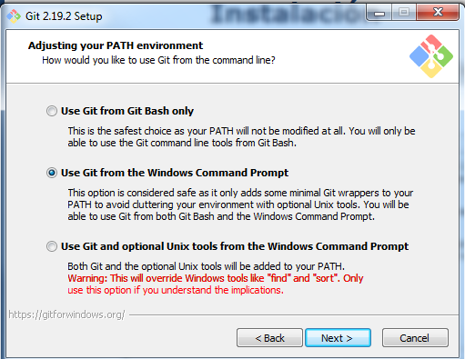
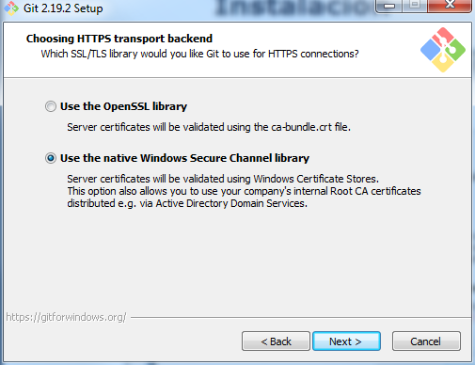
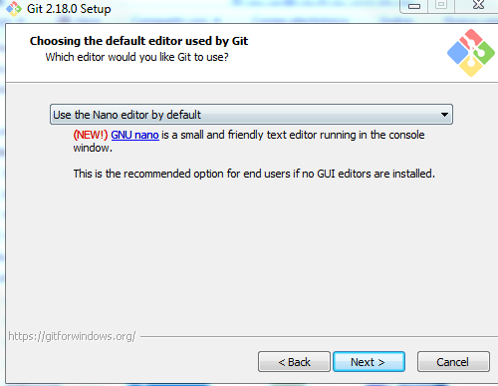
Instalación
Creación de repositorios local
https://www.tldp.org/LDP/intro-linux/html/sect_06_02.html
8
Notes:
Para elegir el backedn de transporte HTTPS, en caso de no saber usar SSH (SSH™ es un protocolo que facilita las comunicaciones seguras entre dos sistemas usando una arquitectura cliente/servidor y que permite a los usuarios conectarse a un host remotamente.)

Slide 9
Configuración
Configuración de Usuario
git config --global user.name "John Doe" git config --global user.email johndoe@example.com
Configuración de Proxy
git config --global http.proxy http://proxy.udistrital.edu.co:3128
git config --global --unset http.proxy http://proxy.udistrital.edu.co:3128
Creación de repositorios local
Configuración de frecuencia de claves
git config credential.helper cache
git config credential.helper 'cache --timeout=300'
Configuración entornos multiplataforma
git config --global core.autocrlf true
9
Notes:
De nuevo, sólo necesitas hacer esto una vez si especificas la opción --global, ya que Git siempre usará esta información para todo lo que hagas en ese sistema. Si quieres sobrescribir esta información con otro nombre o dirección de correo para proyectos específicos, puedes ejecutar el comando sin la opción --global cuando estés en ese proyecto.

Slide 10
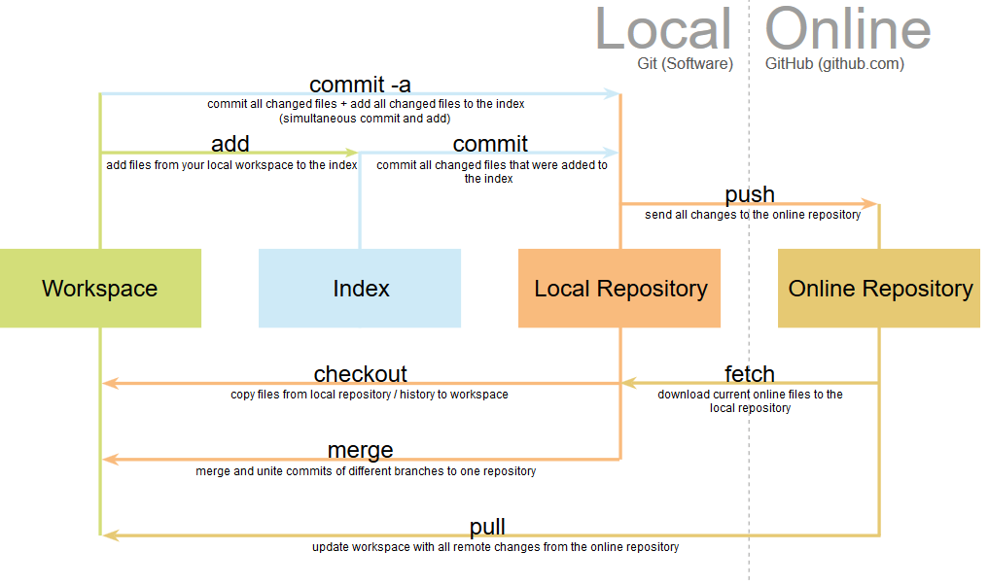
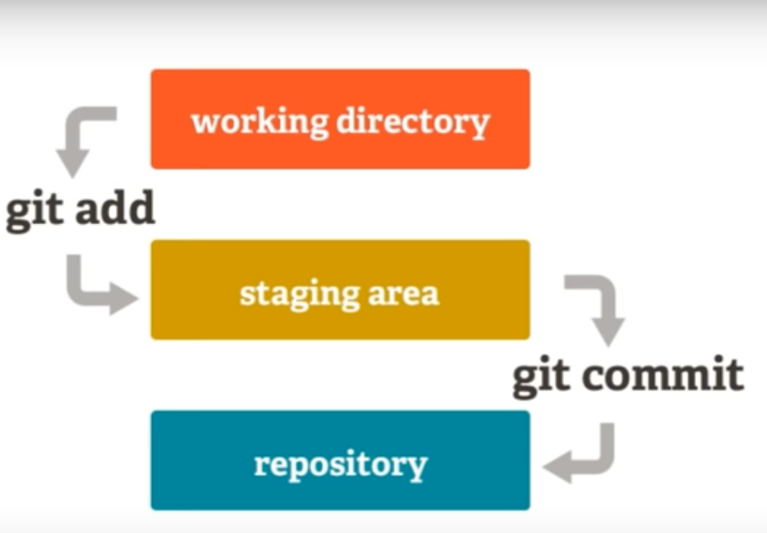
Espacios de Trabajo
Creación de repositorios local
10
Notes:
El directorio de Git es donde Git almacena los metadatos y la base de datos de objetos para su proyecto. Esta es la parte más importante de Git, y es lo que se copia cuando clonas un repositorio desde otra computadora. El árbol de trabajo es un pago único de una versión del proyecto. Estos archivos se extraen de la base de datos comprimida en el directorio de Git y se colocan en el disco para que los use o modifique. El área de preparación es un archivo, generalmente contenido en su directorio de Git, que almacena información sobre lo que se incluirá en su próxima confirmación. Su nombre técnico en el lenguaje de Git es "índice", pero la frase "área de puesta en escena" funciona igual de bien.

Slide 11
Creación del Repositorio Local
git init
git add “Nombre del archivo”
git add .
git commit
git commit -m “Mensaje”
git commit -am “Mensaje”
git commit --amend
Creación de repositorios local
11
Notes:
Crea la carpeta .git
Comienza a hacer seguimientos comandos git add

Slide 12
Asociación de un repositorio remoto
git init
git remote add origin https://github.com/user/repo.git
git remote -v
git branch --set-upstream-to=origin/master master
git pull origin/master master
Creación de repositorios local
12
Notes:
git pull -> git fetch : reviso que ha cambiado y git merge : fusionar lo que ha cambiado

Slide 13

GRACIAS
Notes:
https://git-scm.com/book/es/v1/Personalizando-Git-Configuraci%C3%B3n-de-Git

